Slide 1
Suomi sotien jälkeen

Slide 2
Kohti parempaa
Vaaran vuosien jälkeen olot maassamme tasaantuivat
Vuosina 1945-50 vauvabuumi -> suuret ikäluokat
Hyvinvointivaltiota kehitettiin: perheille verohelpotuksia, äitiyspakkaukset, lapsilisät, perheneuvolat. lisäksi valtio tuki lainoilla uudisrakentamista, kouluruokailu maksutonta
Suomen oli asutettava karjalan evakot ja uusia tontteja jaettiin -> rintamamiestalot syntyivät talkoovoimin
Ruokaa säännösteltiin 1950-luvun alkuun saakka

Slide 3
Ilon vuosi 1952
Armi Kuusela valittiin maailman kauneimmaksi
Helsingin olympialaiset
Viimeinen sotakorvausjuna matkasi neuvostoliittoon

Slide 4
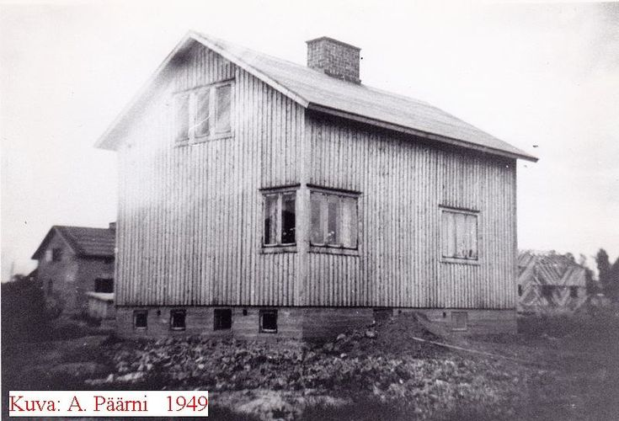

Slide 5
Elämäntapa muuttuu
https://www.youtube.com/watch?v=L80s_9kqdts
1960-luvulla suomalaiset muuttivat vauhdilla kaupunkeihin -> maatalous koneellistui
Samaan aikaan muuttoliike etenkin ruotsiin kiihtyi (kirja s.133)
Liikatuotanto pakotti ”paketoimaan pellot”

Slide 6
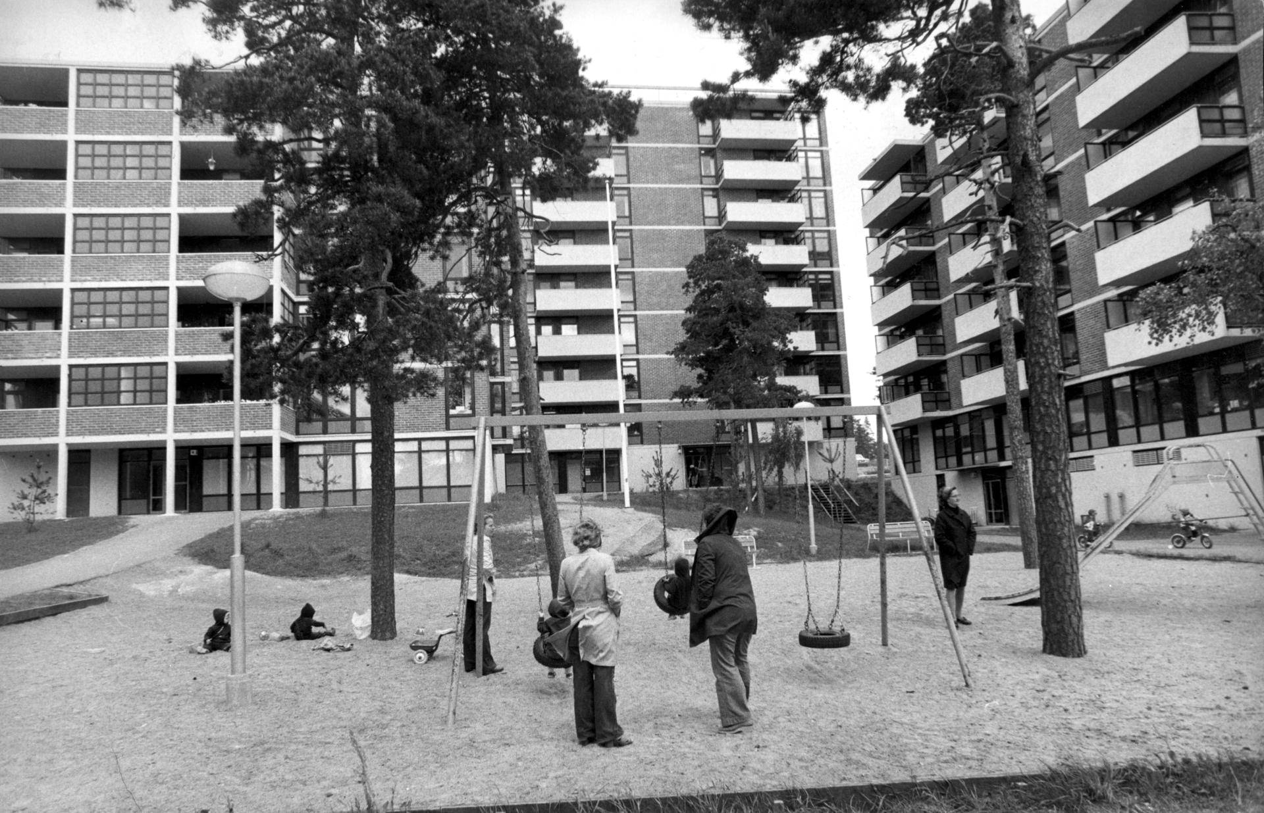
Betonilähiöt

Slide 7
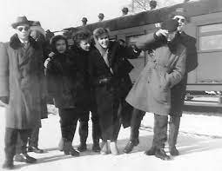
Viihdettä kansalle
Tanssilavakulttuurin nousu, iskelmät ja rillumarei korostivat suomalaisuutta
Toisaalta amerikkalainen nuorisokulttuuri saapui vähitellen suomeen
Lättähatut ja myssymissit
https://www.youtube.com/watch?v=PJJ_zmDWGqc

Slide 8
Helpompaa elämää
Kerrostaloissa ylellisyyttä: vesihanat, sähköliedet, sisävessat
Televisiot yleistyivät, kylpyammeet suosittuja
Monet kodin ulkopuoliset palvelut kuitenkin yleistyivät hitaasti: kirjastot, liikuntapaikat ym.

Slide 9
Katsokaa Elävästä arkistosta löytyvät kaksi dokumenttia.
Ensimmäisessä dokumentissa (kesto 4:05 min) esitellään kerroshampurilainen vuonna 1976.
Toinen dokumentti (kesto 3:45 min) kertoo McDonald'sin tulosta Suomeen vuonna 1984.
https://yle.fi/aihe/artikkeli/2010/12/14/mites-tama-tuota-avataan-katso-miten-kavi-kun-toimittaja-soi-ensimmaista-kertaa#media=51015
a) Mistä huomaat dokumentteja katsoessa, että hampurilainen oli Suomessa uusi asia?
b) Miksi toimittajat näyttävät olevan huolestuneita hampurilaiskulttuurin leviämisestä Suomeen?
c) Onko huoli ollut aiheellinen?
d) Pohdi, miksi hampurilaisravintolat levisivät Suomeen juuri 1970-luvulta lähtien.

Slide 10
Katsokaa Elävästä arkistosta löytyvät kaksi dokumenttia.
Ensimmäisen dokumentin (Köyhyys) ensimmäiset 12 minuuttia kuvaavat Miettisten perheen köyhyyttä Rautalammilla vuonna 1968.
Toinen dokumentti kuvaa samaa Miettisten perhettä Ruotsissa vuonna 1980. Tästäkin dokumentista vain muutaman alkuminuutin katselu riittää.
a) Miten köyhyys näkyy Miettisen perheen elämässä vuonna 1968?
b) Mistä heidän köyhyytensä johtuu?
c) Mitä perheen äiti ajattelee tulevaisuudesta?
d) Perhe muutti Ruotsiin parin vuoden kuluttua haastattelusta. Mistä voit päätellä, että heidän elintasonsa on noussut?
e) Mihin asioihin perheen isä on Ruotsissa tyytyväinen, entä mitä hän kaipaa?

